Slide 1
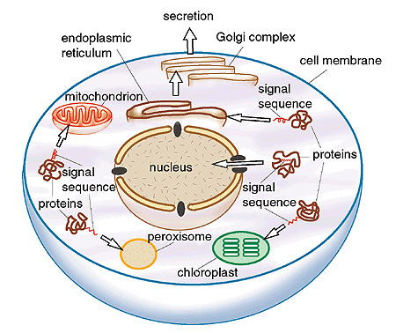
EL TRANSPORTE CELULAR

Slide 2
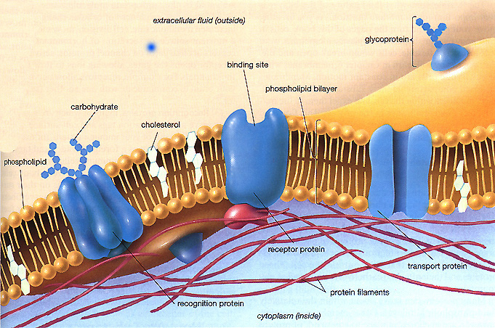
LA MEMBRANA CELULAR
Es la estructura que ayuda a controlar el paso de materiales entre la célula y su ambiente.
  Impide que algunas sustancias, como las proteínas y los lípidos, entren a la célula.
  Permite el paso de azúcares simples, oxígeno, agua y bióxido de carbono.
La membrana es selectivamente permeable.

Slide 3
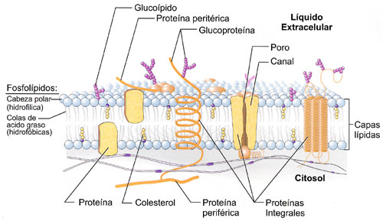
La membrana celular
El grueso de la membrana es de 7.5 a 10 nanómetros (nm).
La membrana se compone, casi completamente, de moléculas de proteínas y lípidos.
  Las moléculas de lípidos están dispuestas en dos capas.
  Entre las capas de lípidos hay varias proteínas.

Slide 4
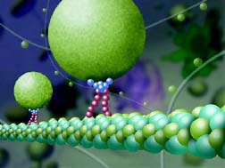
EL TRANSPORTE CELULAR

Slide 5
El transporte celular
Es el mecanismo mediante el cual entran a la célula los materiales que se necesitan mientras salen los materiales de desecho y las secreciones celulares. Puede ser:
  Transporte activo: es el movimiento de materiales a través de la membrana, usando energía.
  Transporte pasivo: es el movimiento de sustancias a través de la membrana celular que no requiere energía celular.

Slide 6
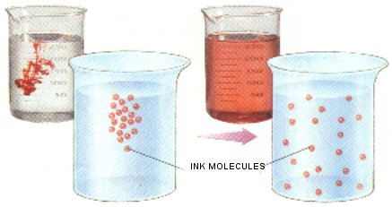
El transporte celular pasivo
VER
El transporte pasivo depende de la energía cinética de las partículas de la materia.
Los átomos, los iones y las moléculas de todas las sustancias están en continuo movimiento.
En los sólidos, las partículas vibran en un solo sitio.
Las partículas de los líquidos y los gases se mueven de un sitio a otro al azar. Van en línea recta hasta que chocan con otras partículas y cambian de dirección.

Slide 7
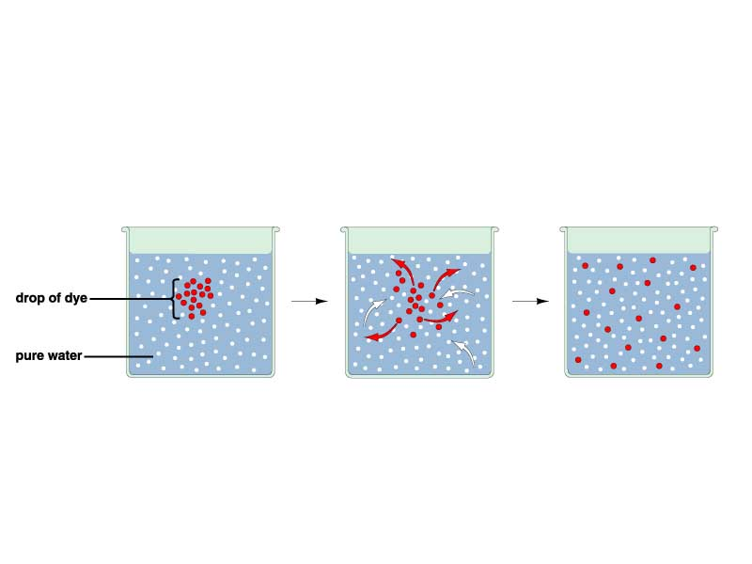
LA DIFUSIÓN
Es el movimiento de átomos, moléculas o iones de una región de mayor concentración a una región de menor concentración.
La difusión continúa hasta que las moléculas de azúcar estén distribuidas uniformemente en el agua.
Una vez ocurra esto, la concentración no cambiará. Las moléculas se seguirán moviendo, pero la concentración se mantendrá constante (equilibrio dinámico).

Slide 8
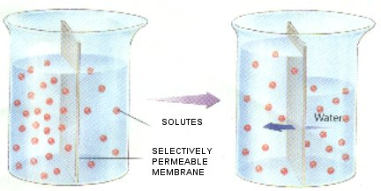
La difusión
Un gradiente de concentración es una medida de la diferencia en la concentración de una sustancia en dos regiones.
La velocidad de difusión va a depender del tamaño del gradiente de concentración.
Mayor gradiente Mayor velocidad
de concentración de difusión

Slide 9
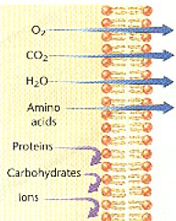
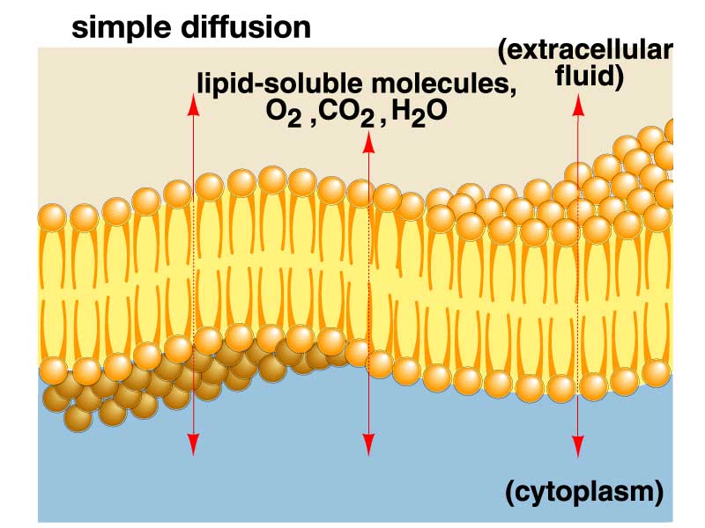
La difusión simple
Sustancias como el O₂ y el CO₂, pasan a través de los poros de la membrana celular por difusión simple.
Aquaporinas

Slide 10
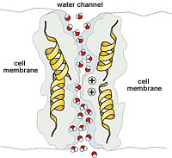
AQUAPORINAS

Slide 11
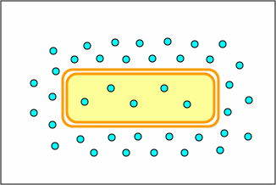
Difusión simple de oxígeno

Slide 12
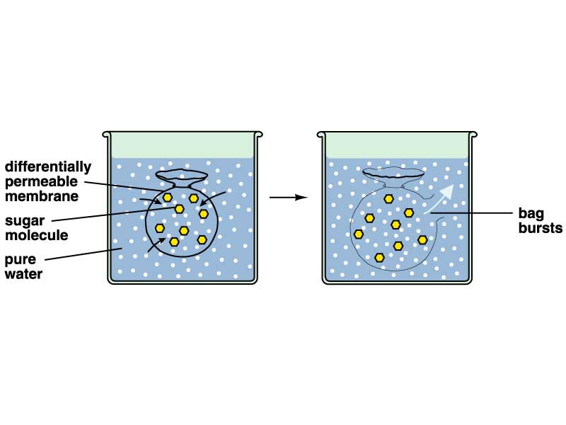
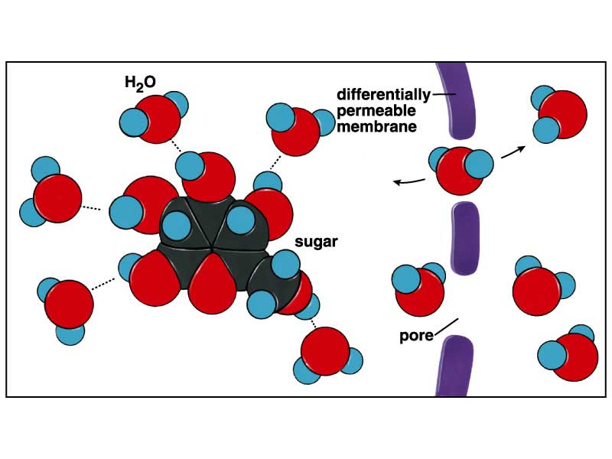
LA ÓSMOSIS (difusión del agua)
Es el paso del agua por una membrana relativamente permeable, desde una región de mayor concentración a una región de menor concentración.

Slide 13
¿ Cómo podemos comparar la concentración de agua en dos regiones?
La concentración de agua se determina por la cantidad de material disuelto en ella.
La concentración de agua se considera alta si el material disuelto en ella es poco. Ej.:
  Si una solución contiene 1 g de sal en 1000 g de agua, la concentración de agua es alta.
  Si una solución contiene 100 g de sal en 1000 g de agua, la concentración de agua es menor que en la primera solución.

Slide 14
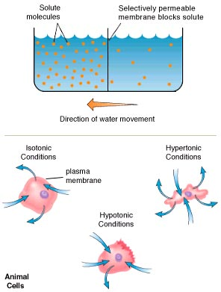
Ósmosis

Slide 15
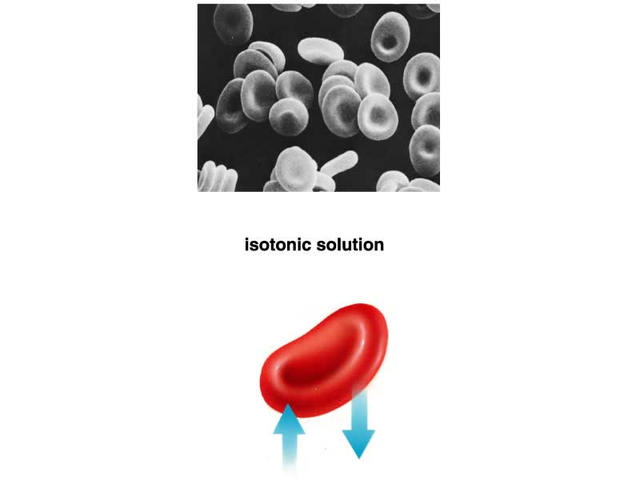
Solución isotónica
La concentración de sustancias dentro de la célula es igual a la concentración de sustancias fuera de la célula.
  El plasma sanguíneo es isotónico para los glóbulos rojos.

Slide 16
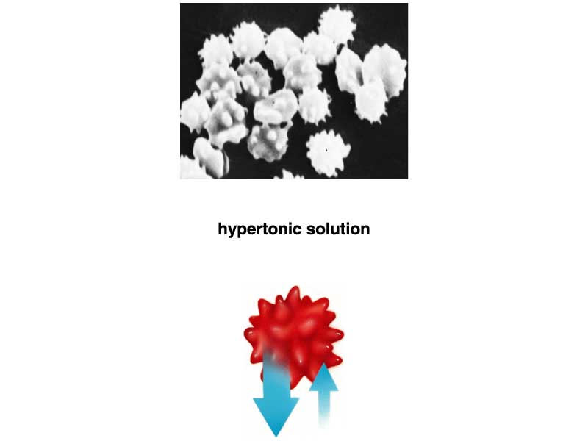
Solución hipertónica
La concentración de sustancias disueltas en el agua que está fuera de la célula es mayor que en el agua que está dentro de la célula.
  Una solución de sal es hipertónica para los glóbulos rojos.

Slide 17
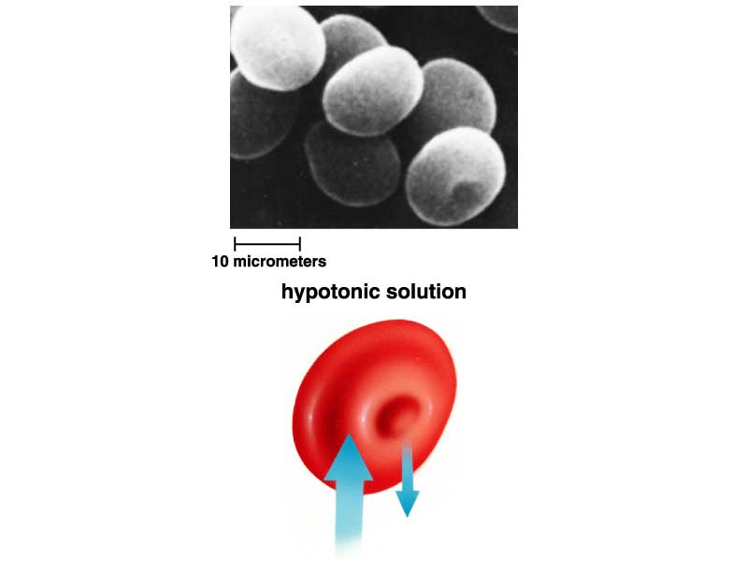
Solución hipotónica
La concentración de materiales disueltos en el agua fuera de la célula es menor que la concentración en la célula.
  Un glóbulo rojo en agua destilada está en una solución hipotónica.

Slide 18
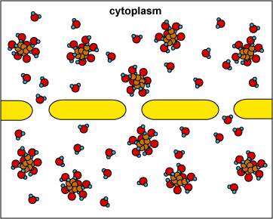
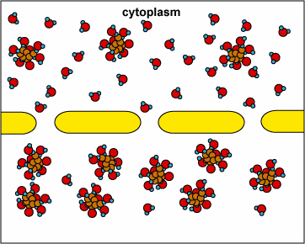
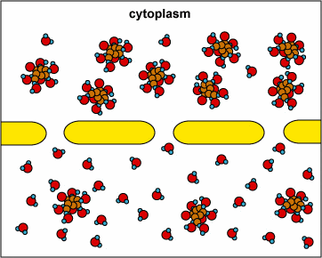
Soluciones isotónicas, hipertónicas e hipotónicas

Slide 19
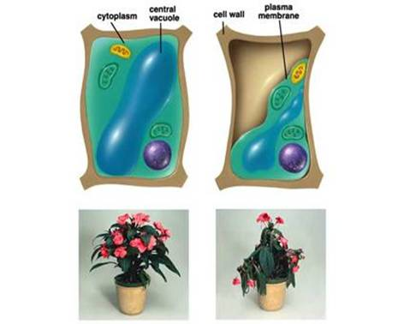
Turgencia y Plasmólisis
Turgencia es la presión del agua sobre la pared celular.
  Ayuda a dar firmeza y rigidez a los tallos y a las hojas.
Plasmólisis es la contracción del contenido celular como resultado de la pérdida de agua.
  Los tallos y las hojas se marchitan.

Slide 20
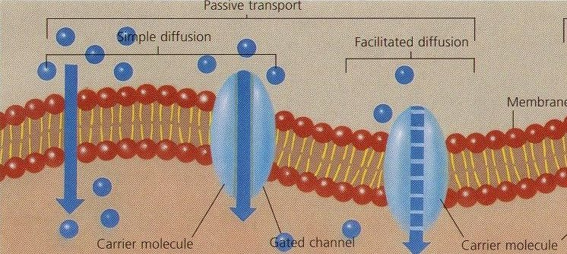
Difusión facilitada
Es la difusión de materiales a través de la membrana celular con la ayuda de moléculas transportadoras (proteínas).
  Las moléculas transportadoras permiten que moléculas específicas, que se encuentran en un lado de la membrana, puedan pasar hasta el otro lado.
La difusión facilitada comprende el movimiento de sustancias a favor de un gradiente de concentración.
  Sin embargo, las sustancias se mueven más rápido que en la difusión simple.

Slide 21
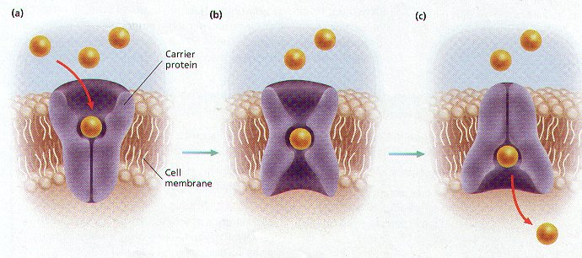
Difusión facilitada

Slide 22
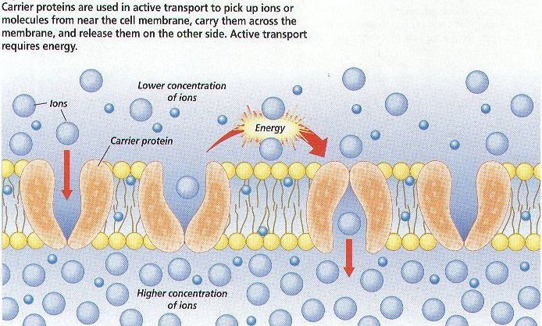
EL TRANSPORTE ACTIVO
Es el proceso mediante el cual la célula usa energía para mover átomos, iones y moléculas contra un gradiente de concentración.
  Un ser humano en reposo usa de un 30 a un 40 % de su energía para el transporte activo de materiales hacia las células.

Slide 23
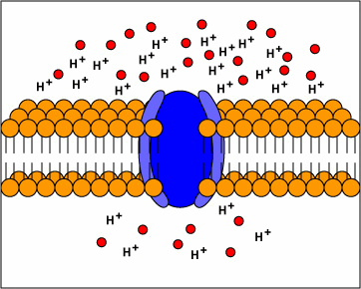
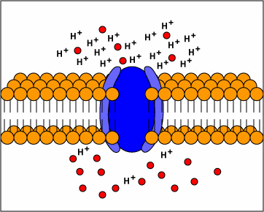
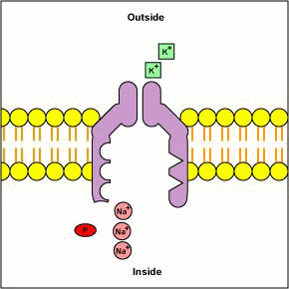
Transporte activo

Slide 24
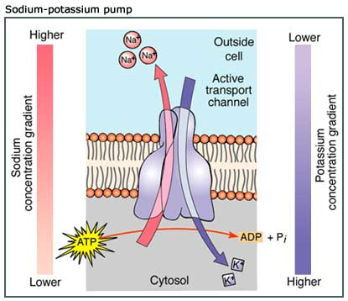
Transporte activo
La glucosa, los aminoácidos y algunos iones (raíces) se mueven hacia las células por transporte activo.
Algunas sustancias de desecho salen de algunas células e esta forma.

Slide 26
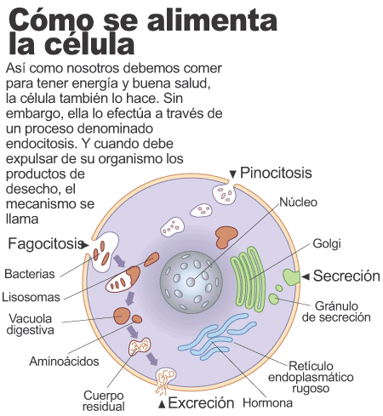
LA ENDOCITOSIS Y LA EXOCITOSIS
La endocitosis es el proceso mediante el cual las células obtienen materiales grandes que no pueden pasar a través de la membrana celular. Hay 2 tipos:
  Pinocitosis
  Fagocitosis

Slide 27
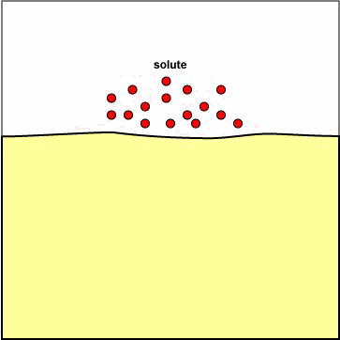
Pinocitosis
La célula adquiere partículas pequeñas o gotas de líquidos.

Slide 28
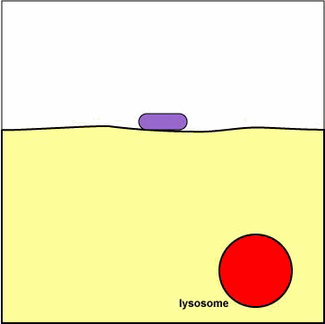
Fagocitosis
Los materiales sólidos grandes entran a la célula.
  Ocurre en amebas, glóbulos blancos, etc.

Slide 29
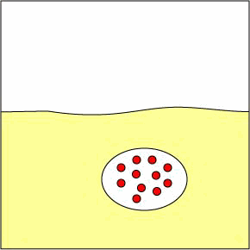
EXOCITOSIS
Es la salida de moléculas grandes, o de grupos de moléculas, del interior de la célula.
  Pueden ser desechos o secreciones útiles llevadas a la membrana celular por el aparato de Golgi.

